Slide 1



Ukryta Woda.
Ukryta woda:
Od edukacji do współdziałania
Projekt nr 5 – Wykorzystanie ukrytej wody
Opiekun merytoryczny: Joanna Piwowarczyk

Slide 2
Ukryta Woda
Ukryta Woda: kwiecień 2014 – marzec 2015
Cel projektu: przeprowadzenie akcji typu „nauka obywatelska” skierowanej na zdobycie informacji oraz uświadomienie społeczeństwu znaczenia wody, której na co dzień nie widzimy
Projekt nr 1
FAUNA WODNA
Projekt nr 2
CHARAKTERYSTYKA FIZYKO-CHEMICZNA WÓD
Projekt nr 3
MINERALNE I ORGANICZNE CZĄSTECZKI ZAWIESIN
Projekt nr 4
PROCESY MIKROBIOLOGICZNE
Projekt nr 5 WYKORZYSTANIE UKRYTEJ WODY

Slide 3
Ukryta Woda
Główne założenia projektu
Ukryta Woda jest projektem implementującym założenia Nauki Obywatelskiej
Każdy z projektów jest możliwy do wykonania przez uczniów szkół podstawowych, gimnazjalnych oraz średnich
Sprzęt niezbędny do wykonania badań łatwo można znaleźć w szkole lub w domu
Uczniowie wykonują badania samodzielnie, nauczyciele oraz opiekunowie merytoryczni są tylko konsultantami uzyskanych wyników
Element nowości - projekty stawiają prawdziwe pytania i pokazują coś, co nie do końca jest wiadome i zbadane
Więcej na stronie: http://www.iopan.gda.pl/projects/NaukaObywatelska/index2.html

Slide 4
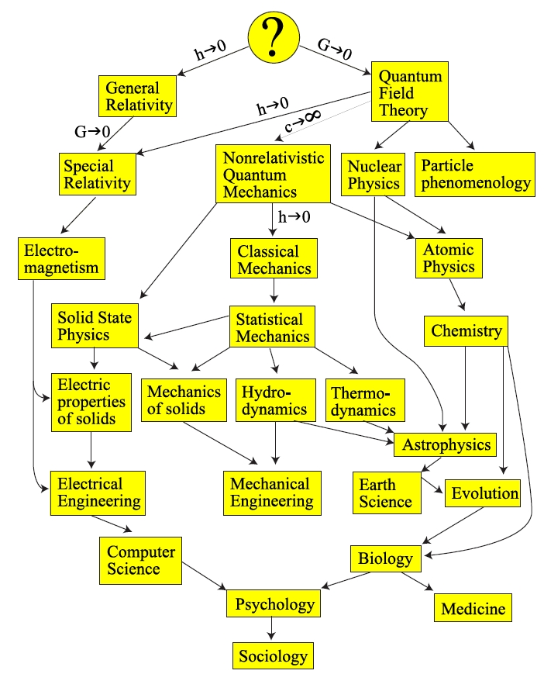
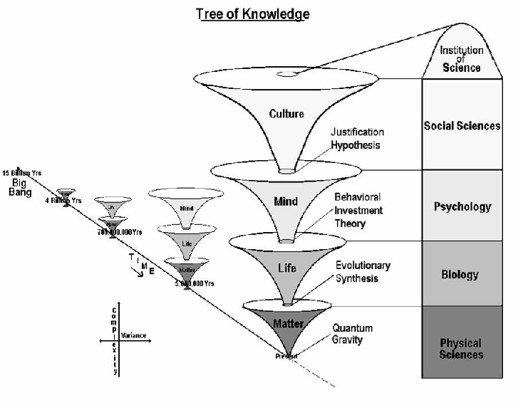
Ukryta Woda
Od wielkiego wybuchu do instytucji nauki
Gregg Henriques' Tree of Knowledge System’, www.wikipedia.pl
Ekologia – Ekonomia - Społeczeństwo
www.satyavrat.wordpress.com

Slide 5
Ukryta Woda
Drabina partycypacji
Kontrola obywatelska
Delegacja władzy
Współdecydowanie
Współpraca
Upodmiotowienie
Konsultowanie
Informowanie
Zaangażowanie
Partycypacja
Deliberacja
Tokenizm
Edukacja Promocja
Dekoracja
Manipulacja
Brak udziału / wpływu
Za: Arnstein 1969 & partycypacjaobywatelska.pl

Slide 6
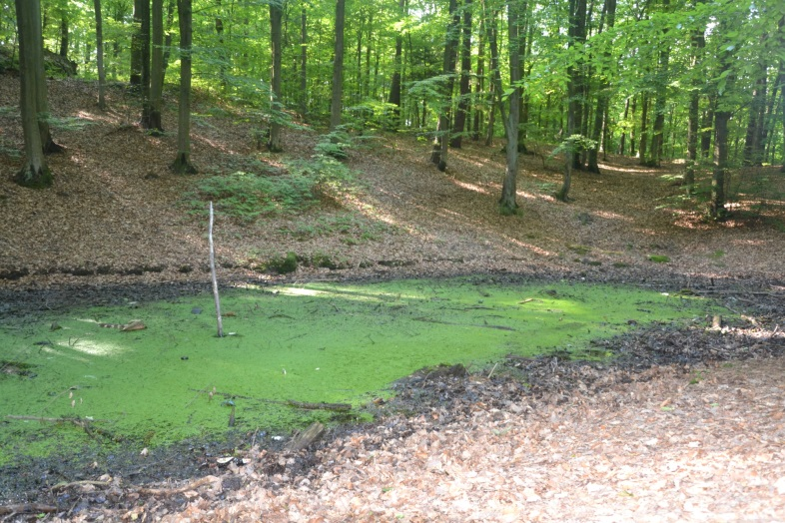
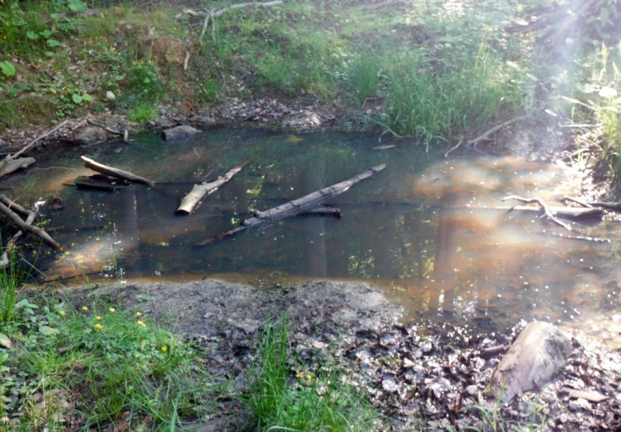
Ukryta Woda, Warszawa 20 kwietnia 2015 r.
Projekt Siedliska
czyli łączenie nauk przyrodniczych z naukami społecznymi
Ukryta woda i ludzie
projekt pokazuje, które z form ukrytej wody są zauważane przez ludzi oraz to, w jaki sposób ukryta woda jest – lub może być – przez nich wykorzystywana
projekt łączy obserwacje terenowe z ankietami oraz krótkimi wywiadami
Zdjęcie: J. Przytarska
Zdjęcie: J. Przytarska

Slide 7
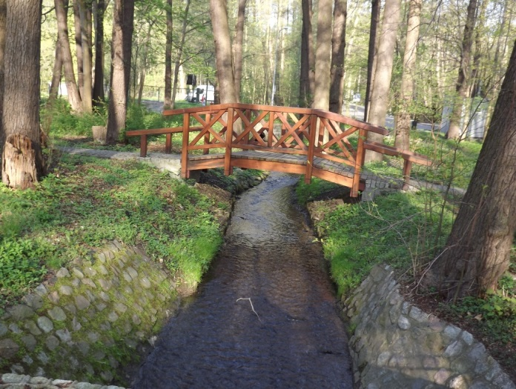
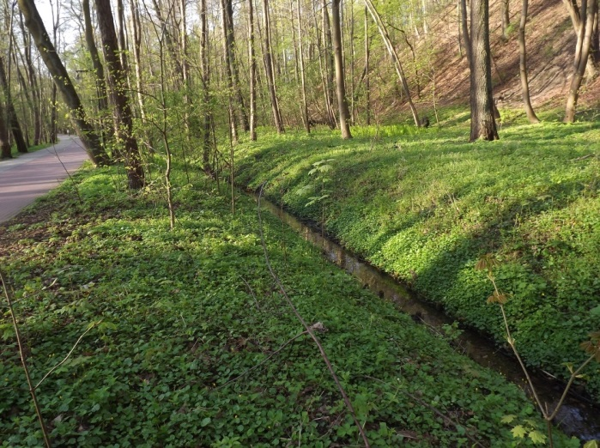
Ukryta Woda
Co? Gdzie? W jaki sposób?
Rodzaje ukrytej wody: Działania: Niezbędne materiały:
(1) Strumienie (1) Opis (1) Mapa
(2) Potoki (2) Obserwacja (2) GPS
(3) Rowy (3) Interakcja (3) Karta i długopis
(4) Kałuże
(5) Tereny podmokłe
Zdjęcie: J.M. Węsławski
Zdjęcie: J.M. Węsławski

Slide 8
Ukryta Woda
Karta obserwacji – przykładowe wyniki uzyskane w projekcie
GDZIE RODZAJ WODY INFORMACJE DODATKOWE
ul. Podkarpacka Kałuża 54°22,586’N 18° 34,135’E;
parking samochodowy
ul. Góralska Teren podmokły 54°22,858’N 18°33,484’E;
dolina (obniżenie terenu), racice zwierząt, ślimak, mały skorupiak, mech
Droga przy Potok, strumyczek 54°22,671’N 18°33,151’E;
pomniku przyrody rów, ślimaki, żaby, ropuchy, obszar zanieczyszczony -
Koci Rów - butelki
Pomiędzy Kocim Teren podmokły 54°22,518’N 18°32,814’E, 19,7°C; Rowem a Huzarskimi Woda stojąca, bakterie gnilne (brzydki zapach)
Manowcami
http://www.iopan.gda.pl/projects/NaukaObywatelska/index2.html

Slide 9
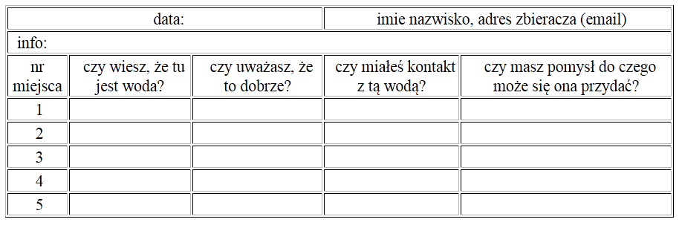
Ukryta Woda
Karta interakcji

Slide 10
Ukryta Woda
Kształtowanie postaw prośrodowiskowych
Wiedza
Postawy i świadomość
Zachowanie
Otoczenie
Doświadczenie
Emocje
Odpowiedzialność
Przyzwyczajenia
Za: Kollmuss & Agyeman 2010

Slide 11

Ukryta Woda.
DZIĘKUJĘ ZA UWAGĘ

